Slide 1
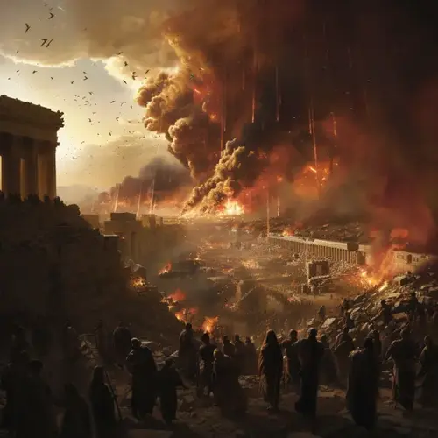

Cuando se Cumple la Palabra: “El Juicio de Jerusalén y la Fidelidad de Dios”
06 -07- 2025
Jeremías 39

Slide 2
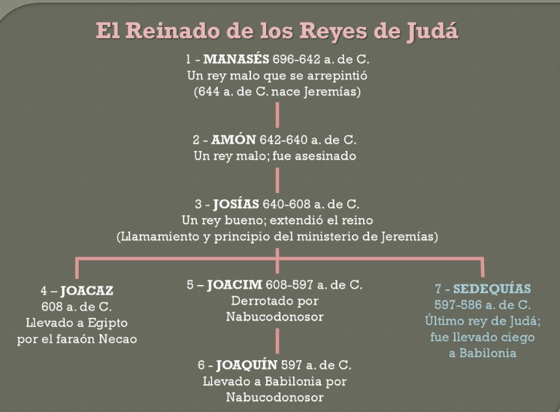
Jeremías 38 clase Anterior.
Jerusalén ya no era una nación independiente.
Era una provincia de Babilonia.
Dependían de ellos.
Jeremías estaba en el patio de la cárcel.
Recordemos al hipócrita de Sedequias.
Profecia a Sedequias.

Slide 3
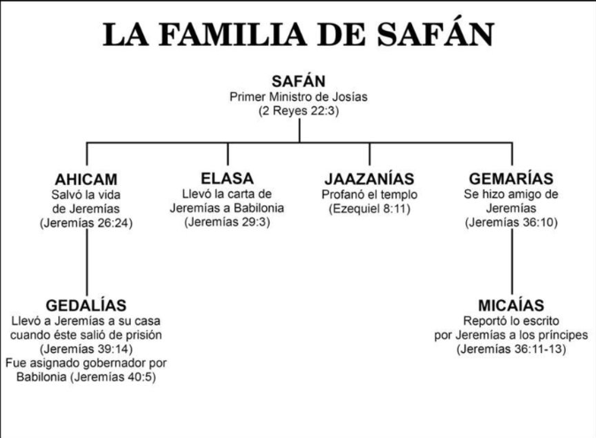
Notes:
Importancia de Elasa
Fue un mensajero de Dios en tiempos difíciles. Su papel era crucial para transmitir las palabras de Jeremías a los exiliados.
Era confiable. Siendo hijo de Safán, una familia influyente, tenía una posición de confianza ante el rey.
Ayudó a fortalecer la fe del pueblo en el exilio.
Elasa y Gemarías llevaron una carta de Jeremías con un mensaje de Dios a los judíos exiliados en Babilonia. En ella, Dios les decía que aceptaran su cautiverio, construyeran casas, formaran familias y buscaran el bienestar de Babilonia, pues su exilio duraría setenta años antes de que fueran restaurados a su tierra. (Jeremías 29:4-14).
JAZANIAS Un líder en la idolatría EL hizo lo malo no siguió el ejemplo de su padre y hermanos.
Exequiel 8:11 “Y delante de ellos estaban setenta varones de los ancianos de la casa de Israel, y Jaazanías hijo de Saphán estaba en medio de ellos, cada uno con su incensario en su mano; y del sahumerio subía espesura de niebla.”
GEMARIAS: Un oficial piadoso en tiempos de Jeremías
Jeremias 36: 10 Y Baruch leyó en el libro las palabras de Jeremías en la casa de Jehová, en la cámara de Gemarías hijo de Saphán escriba, en el atrio de arriba, á la entrada de la puerta nueva de la casa de Jehová, en oídos del pueblo.
MICAIAS: Fue un testigo de la palabra de Dios escrita por Jeremías.
Su acción ayudó a que la profecía llegara a la corte real.
Jeremias 36: 11 Y Michêas hijo de Gemarías, hijo de Saphán, habiendo oído del libro todas las palabras de Jehová,
12 Descendió á la casa del rey, á la cámara del secretario, y he aquí que todos los príncipes estaban allí sentados, á saber: Elisama secretario, y Delaías hijo de Semeías, y Elnathán hijo de Achbor, y Gemarías hijo de Saphán, y Sedechîas hijo de Ananías, y todos los príncipes.
13 Y contóles Michêas todas las palabras que había oído leyendo Baruch en el libro en oídos del pueblo.
Micaías hijo de Imlá – Profeta valiente que confrontó al rey Acab con la verdad.
Micaías hijo de Safán – Informó a los príncipes sobre la lectura de Jeremías.
Micaías levita – Ayudó a enseñar la Ley en tiempos de Josafat.

Slide 4
Dios es el Justo Juez
VERDAD BIBLICA
Notes:
28 Porque Jehová ama la rectitud, Y no desampara sus santos: Mas la simiente de los impíos será extirpada.
Jesús es nuestro abogado y Dios Nunca ha perdido un caso Y dijo una vez Vete, pero no peques Que ni yo te condeno Pero no condenes Porque con la vara que midas serás medido.
Yo tengo un abogado Que es mi justo juez
11 Dios es el que juzga al justo: Y Dios está airado todos los días contra el impío.
12 Si no se convirtiere, él afilará su espada: Armado tiene ya su arco, y lo ha preparado.
13 Asimismo ha aparejado para él armas de muerte; Ha labrado sus saetas para los que persiguen.
8 En llama de fuego, para dar el pago á los que no conocieron á Dios, ni obedecen al evangelio de nuestro Señor Jesucristo;
9 Los cuales serán castigados de eterna perdición por la presencia del Señor, y por la gloria de su potencia,
6 Y denunciarán los cielos su justicia; Porque Dios es el juez.
salmo 11:7 Porque el justo Jehová ama la justicia: Al recto mirará su rostro.

Slide 5
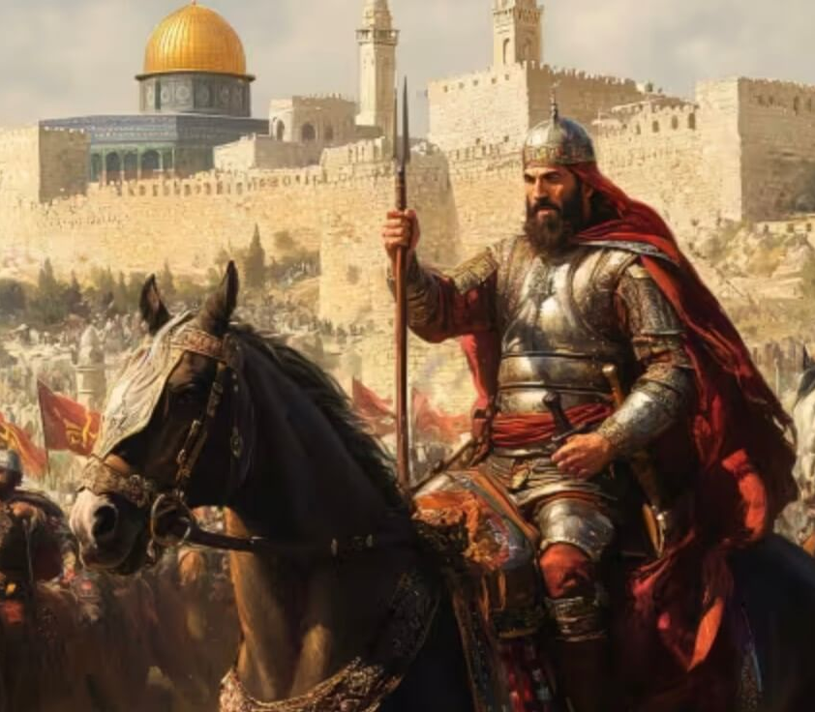
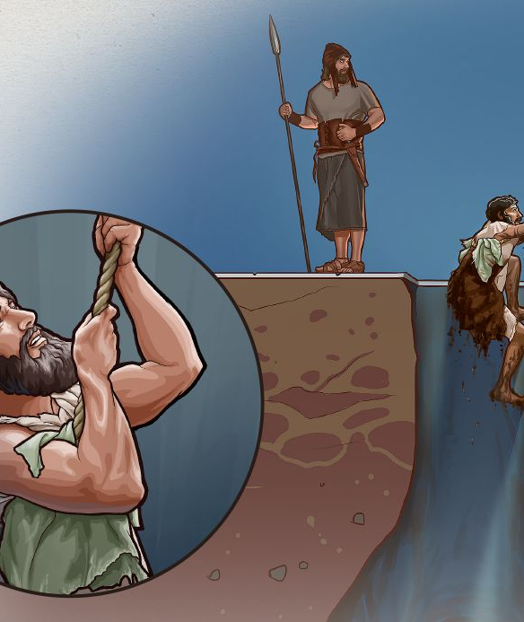
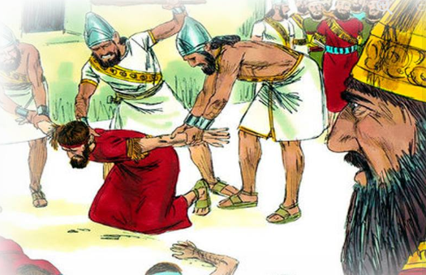
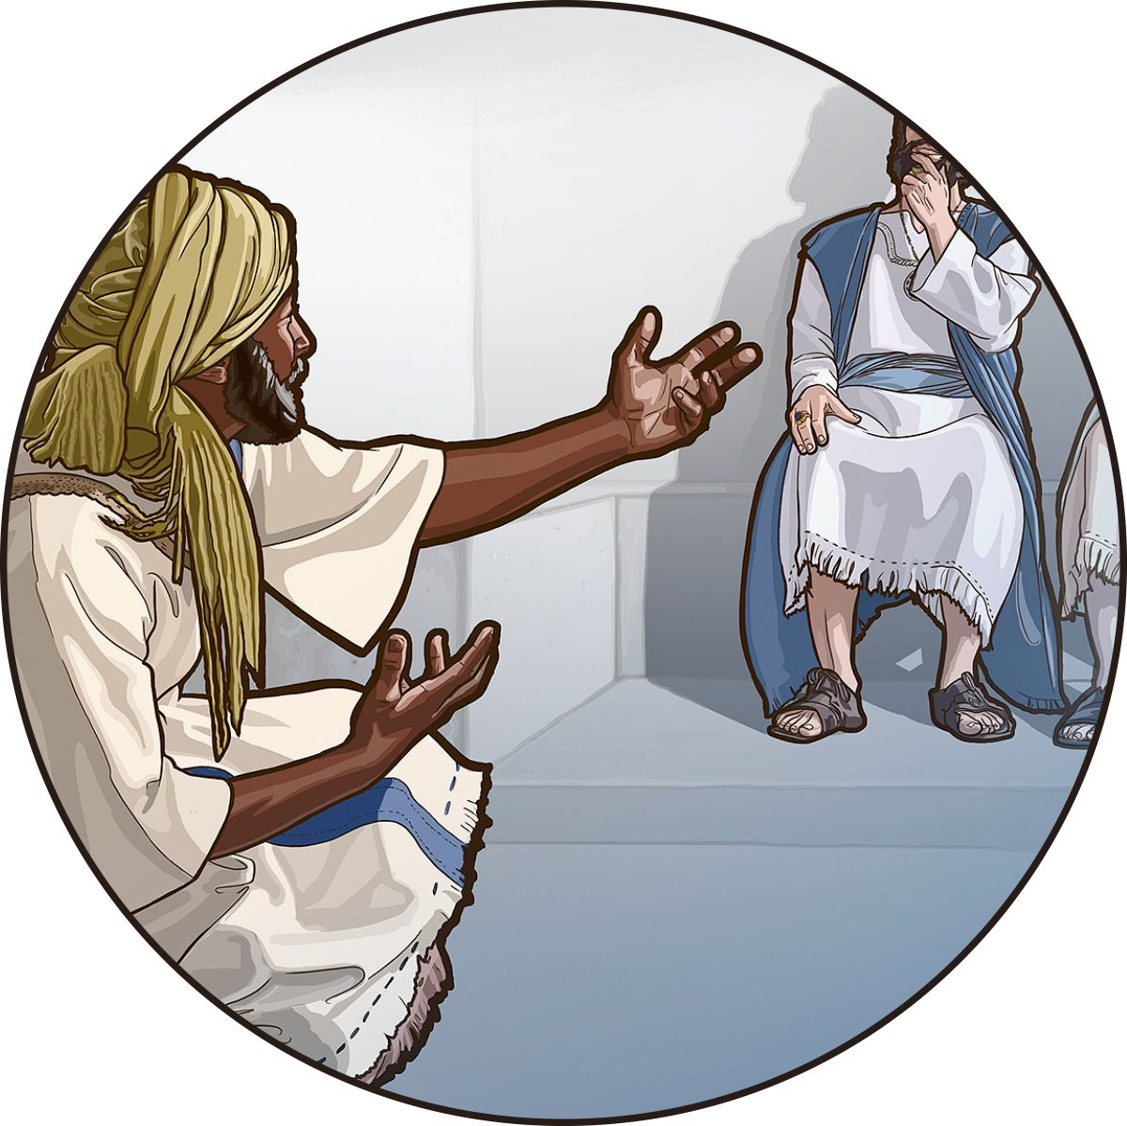
Bosquejo
La Caída de Jerusalén (vv. 1-3)
II. El Juicio sobre Sedequías (vv. 4-7)
III. Destrucción y Exilio (vv. 8-10)
IV. La Liberación de Jeremías (vv. 11-14)
V. La Promesa a Ebed-melec (vv. 15-18)

Slide 6
Introducción
Jeremías 39 marca un punto culminante en el ministerio del profeta Jeremías:
La caída definitiva de Jerusalén. Años de advertencias divinas fueron ignoradas, y el juicio llegó con toda su fuerza.
Este capítulo describe no solo la conquista babilónica, sino también cómo Dios guarda a su siervo fiel y muestra misericordia incluso en medio de la destrucción.
Aquí vemos una mezcla profunda de justicia, soberanía divina y cuidado personal hacia quienes confían en Él.
Es un recordatorio solemne de que Dios cumple todo lo que promete: juicio para el pecado y protección para los que confían en Él.

Slide 7

introducción
JERUSALEM: Ciudad de (La) Paz
Yerushalayim: Ir Shalom
2 Veces destruida
2 Veces de traspaso pacífico
23 Veces sitiada
52 Veces atacada
44 Veces recapturada
+ 118 Conflictos
HASTA EL AÑO 2020
¿Cuántas cosas han pasado en Jerusalén en estos últimos 5 años?
LA CIUDAD DE JERUSALÉN HAN PASADO TODOS LOS IMPERIOS QUE HAN EXISTIDO
Notes:
La historia de Jerusalén es fascinante y se extiende a lo largo de miles de años. Esta ciudad es una de las más antiguas del mundo y ha sido un centro importante para las tres grandes religiones monoteístas: el judaísmo, el cristianismo y el islam.
Tradición judía del significado de Jerusalén que es Ciudad de Paz o de la paz.
EL nombre de Jerusalén en la biblia hebrea es YERUSALÉM JUEGO DE PALABRAS, para decir que es la casa o ir a la ciudad o casa de paz.
¿Es realmente una ciudad de paz?
El octubre del año 2023 sabemos que el grupo terrorista HAMAS atacó Israel matando a uno 500 judíos y llevándose a mucho otros rehenes. Y desde ahí han surgido varios acontecimientos como los BIPPER los wokitokis entre otras cosas.
Obviamente no podremos ver todos estos conflictos y guerras en tan poco tiempo en un solo estudio, pero veremos a grandes rasgos para que quede la idea.
Griegos, romanos, asirios, babilonios, egipcios, etc
No veremos todos los conflictos pero si los mas generales

Slide 8
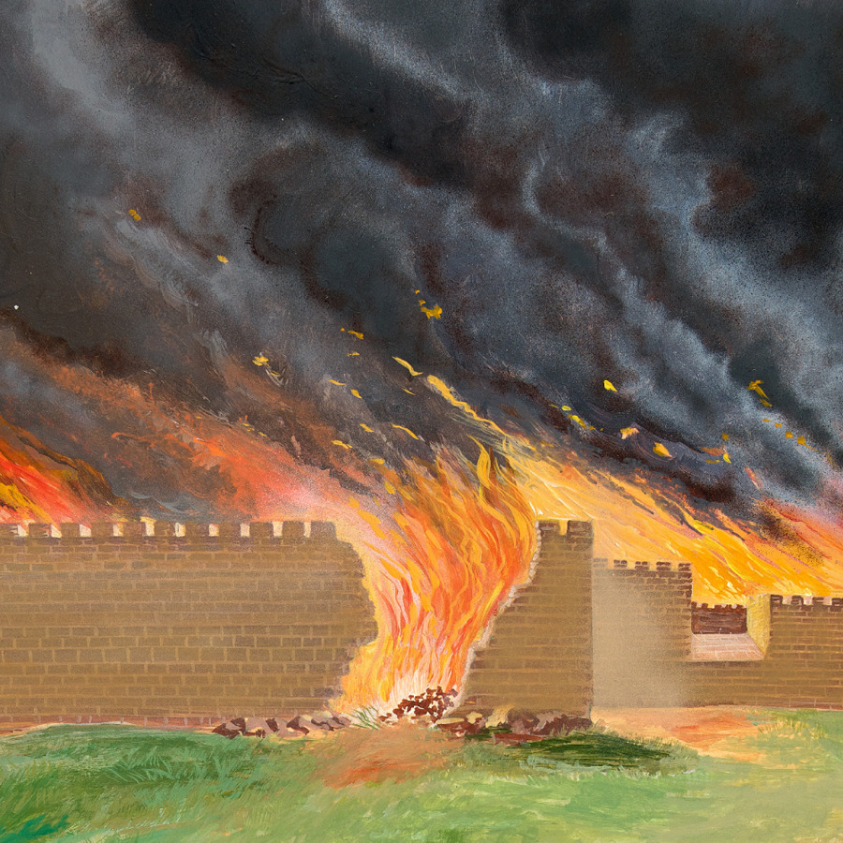
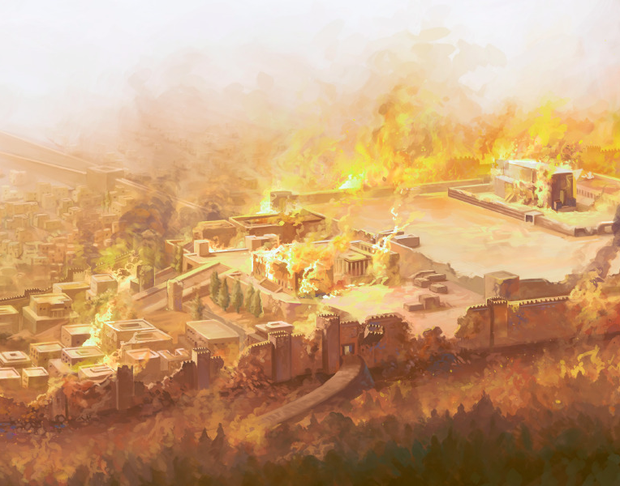
La Caída de Jerusalén
(vv. 1-3)
Notes:
1 EN el noveno año de Sedechîas rey de Judá, en el mes décimo, vino Nabucodonosor rey de Babilonia con todo su ejército contra Jerusalem, y cercáronla.
2 Y en el undécimo año de Sedechîas, en el mes cuarto, á los nueve del mes, fué rota la ciudad;
3 Y entraron todos los príncipes del rey de Babilonia, y asentaron á la puerta del medio: Nergal-sarezer, Samgar-nebo, Sarsechim, y Rabsaris, Nergal-sarezer, Rabmag, y todos los demás príncipes del rey de Babilonia.

Slide 9
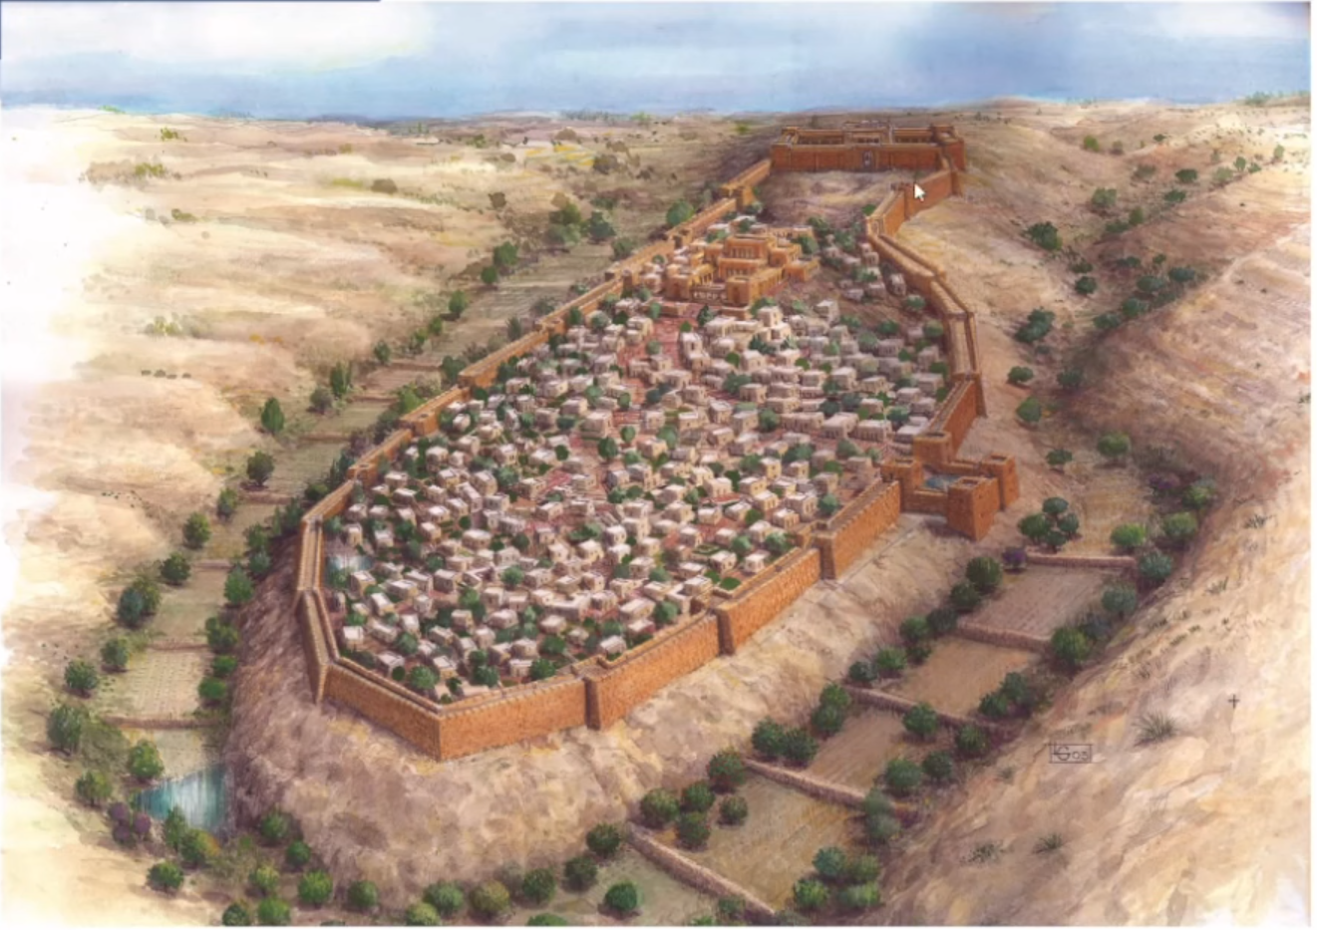
JERUSALEM EN TIEMPOS DE JEREMIAS
Notes:
En tiempo de la ciudad de David luego se amplia

Slide 10
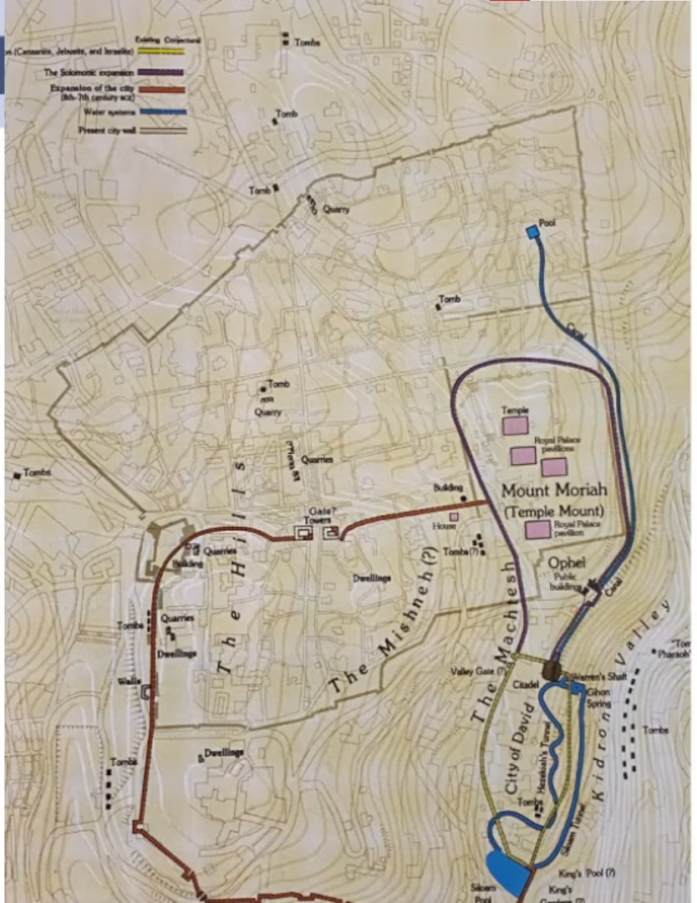
Época del primer templo
-1000 a -586
David
Salomón
Ezequías
Notes:
Se encontraron puntas de flechas, flñechas quemadas que datan
Armas y bolas de hondas parala guerra, diferentes hallazgos arqueológicos.

Slide 11
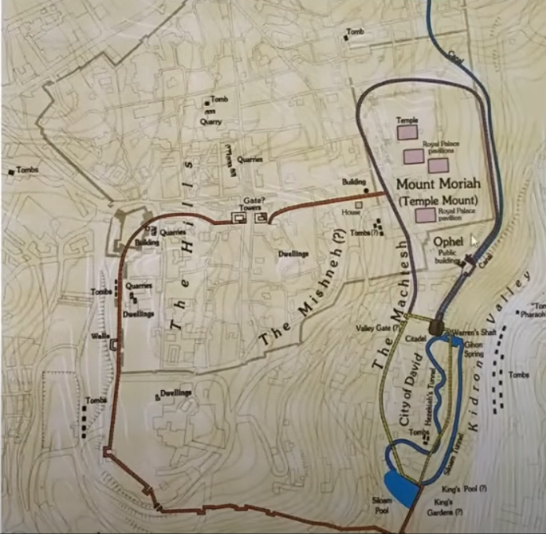
-950 Salomón construye el templo y amplia la ciudad el norte
-925 faraón sisac
-701 expedición del rey Senaquerib
Ampliación de la ciudad hacia el oeste
Túnel de Siloé = milagro del ciego.
Centralidad del templo
Rey Ezequías
¿Qué paso el 722 antes de cristo?
Puerta de Jafa
siloe
Puerta de Sion

Slide 12
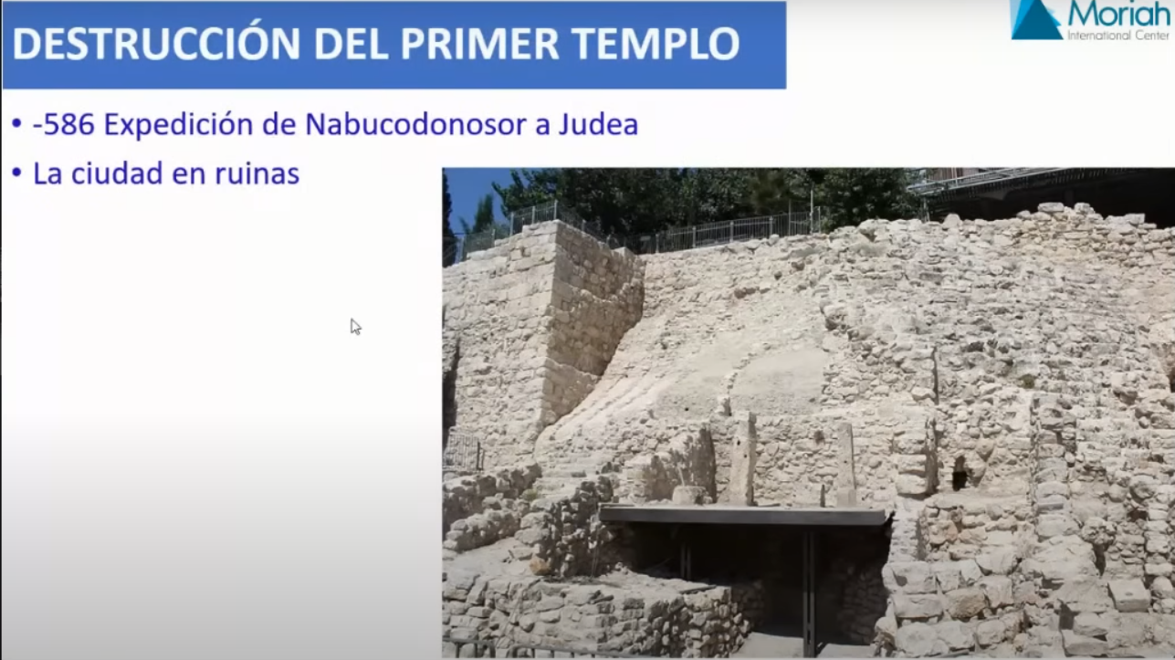
En la tercera expedición se destruye Jerusalén.
Jerusalén en ruinas.
Nehemías lo describe bien.
Restos arqueológicos
Punta de flechas
Flechas quemadas
Bolas de fuego, etc.

Slide 13
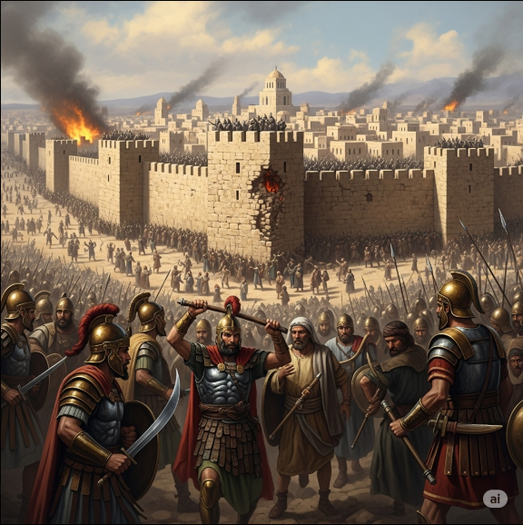
1) DESTRUCCION
DE JERUSALEM
1 EN el noveno año de Sedechîas rey de Judá, en el mes décimo, vino Nabucodonosor rey de Babilonia con todo su ejército contra Jerusalem, y cercáronla.
2 Y en el undécimo año de Sedechîas, en el mes cuarto, á los nueve del mes, fué rota la ciudad;
¿Cuánto tiempo permanece sitiada la ciudad de Jerusalem?
1 EN el noveno año de Sedechîas rey de Judá, en el mes décimo,
Y en el undécimo año de Sedechîas, en el mes cuarto, á los nueve del mes,
Por lo Tanto 18 meses = 1 año y medio.
¿fue continuo o con interrupciones?
Guerra contra Egipto.
¿Cómo se llamaba ese Faraon?
Hofra.
¿Cuánto tiempo llevaba Jeremias en este ministerio?
Curiosamente 40 años Aprox.
¿Qué edad tiene Jeremias?
60 años Aprox.
Notes:
+

Slide 14
LAMENTACIONES
4 La lengua del niño de teta, de sed se pegó á su paladar: Los chiquitos pidieron pan, y no hubo quien se lo partiese.
5 Los que comían delicadamente, asolados fueron en las calles; Los que se criaron en carmesí, abrazaron los estercoleros.
9 Más dichosos fueron los muertos á cuchillo que los muertos del hambre; Porque éstos murieron poco á poco por falta de los frutos de la tierra.
10 Las manos de las mujeres piadosas cocieron á sus hijos; Fuéronles comida en el quebrantamiento de la hija de mi pueblo.
11 Cumplió Jehová su enojo, derramó el ardor de su ira; Y encendió fuego en Sión, que consumió sus fundamentos.
Notes:
Lamentaciones 4:5-5; 9
Sucedió tal como Dios dijo a través de su profeta Jeremías. Los egipcios no rescataron a Judá y el Señor no los libró milagrosamente como lo hizo de los asirios unos 130 años antes.
Los falsos profetas que prometieron liberación y éxito estaban equivocados, y se demostró que Jeremías tenía razón.

Slide 15
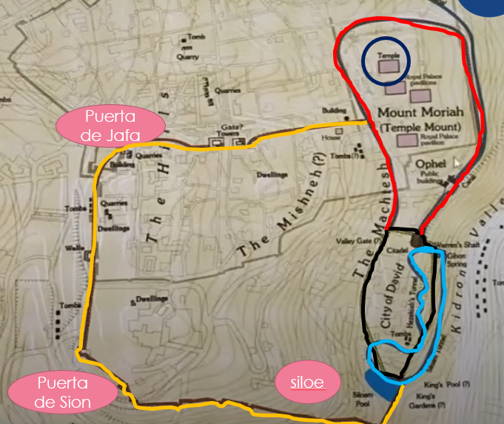
1) DESTRUCCION
DE JERUSALEM
3 Y entraron todos los príncipes del rey de Babilonia, y asentaron á la puerta del medio: Nergal-sarezer, Samgar-nebo, Sarsechim, y Rabsaris, Nergal-sarezer, Rabmag, y todos los demás príncipes del rey de Babilonia.
Diferenciar entre la parte Alta y parte Baja.
Baja = Norte, Alta= Sur.
Siempre atacaban a Jerusalén por el Norte, su parte mas débil.
En este caso del Noreste.
Cinco príncipes babilónicos marcharon por las calles de Jerusalén, sus rostros iluminados por las llamas de la destrucción.
Sofonias 1:10 “Y habrá en aquel día, dice Jehová, voz de clamor desde la puerta del pescado, y aullido desde la segunda, y grande quebrantamiento desde los collados.”
Notes:
PROFECIA DE JEREMAIS EN CAPITULO 1:15
14 Y díjome Jehová: Del aquilón se soltará el mal sobre todos los moradores de la tierra.
15 Porque he aquí que yo convoco todas las familias de los reinos del aquilón, dice Jehová; y vendrán, y pondrá cada uno su asiento á la entrada de las puertas de Jerusalem, y junto á todos sus muros en derredor, y en todas las ciudades de Judá.
El Mensaje fue el mismo desde siempre
Nuestro mensaje al mundo es el mismo no nos cancemso de predicar de Cristo y rogar por la salvación de las almas perdidas.
Desde el día 1 Cristo dijo no dejen de anunciar que Cristo volverá nuevamente.
Hasta el día de hoy 2025 años después anunciamos lo mismo.

Slide 16
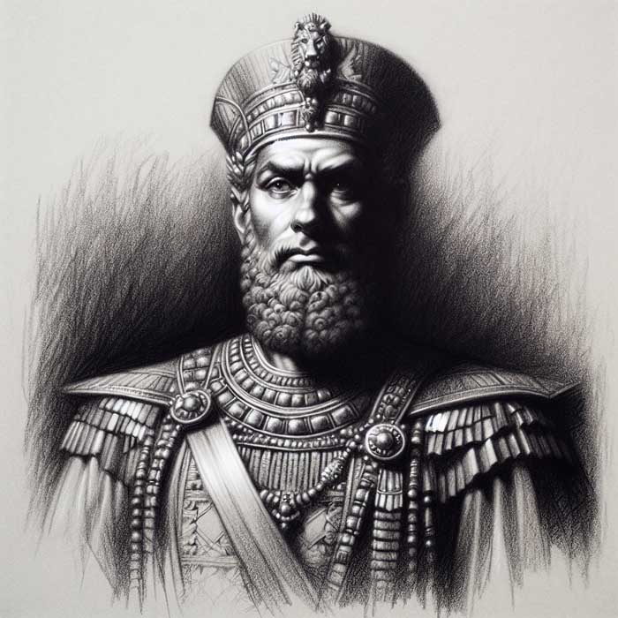
1) DESTRUCCION
DE JERUSALEM
3 Y entraron todos los príncipes del rey de Babilonia, y asentaron á la puerta del medio: Nergal-sarezer, Samgar-nebo, Sarsechim, y Rabsaris, Nergal-sarezer, Rabmag, y todos los demás príncipes del rey de Babilonia.
Nergal‐sarezer, Samgar‐nebo
2 Reyes 17:30 “Los de Babilonia hicieron á Succoth-benoth, y los de Cutha hicieron á Nergal, y los de Hamath hicieron á Asima;”
Isaías 46:1 “1 POSTROSE Bel, abatióse Nebo; sus simulacros fueron puestos sobre bestias, y sobre animales de carga: os llevarán cargados de vosotros, carga penosa.”
Rabsaris = que significa jefe de los eunucos.
Rabmag
jefe de los magos, llevado con la expedición para que se pudiera saber sus resultados de antemano mediante su astrológico arte. Mag es palabra persa, que significa grande, poderoso. Los magos constituían la casta sacerdotal entre los medos, puntales de la religión mazdeísta.
Notes:
Nergal sharezer Según Kimchi, estos son dos nombres de dos personas distintas; pero en general se piensa que es un nombre de la misma persona; Así que Josefo, que le llama Nérgelearus. La primera parte del nombre "Nergal" fue el nombre de un ídolo con los Cushits La otra parte, "Sharez", es un nombre de uno de los hijos de Sennacherib; y parece ser un nombre asirio,.
Samgarnebo ; Sin embargo, según Hillerus H, este es un apellido de la primera, para distinguirlo de otro Nergalsharezer después de mencionado, tomado de su oficina: este nombre que significa el "cuidador estricto de Nebo", el Templo del Idol Nebo;
sarsechim rabsaris ; porque estos no son dos nombres de personas diferentes, sino de la misma persona. El primero es su nombre propio, lo que significa el "Príncipe de los Scythians"; el otro su nombre de oficina, y significa "Jefe Eunuco", o el "Jefe de los Eunuchs". El apellido es.
nergalsharezer rabmag ; Estos nombres pertenecen a la misma persona, que se llama desde su oficina "Rabmag", el "Mago principal", o el "Jefe de los Magos", para distinguirlo de la otra Nergalsharezer antes mencionada: estos,.
2 Reyes 18:17 (RV1909):
"Y el rey de Asiria envió desde Laquis al rey Ezequías con gran ejército a Rabsaces, a Rabsaris, y a Tartan, al rey Ezequías en Jerusalén..."

Slide 17
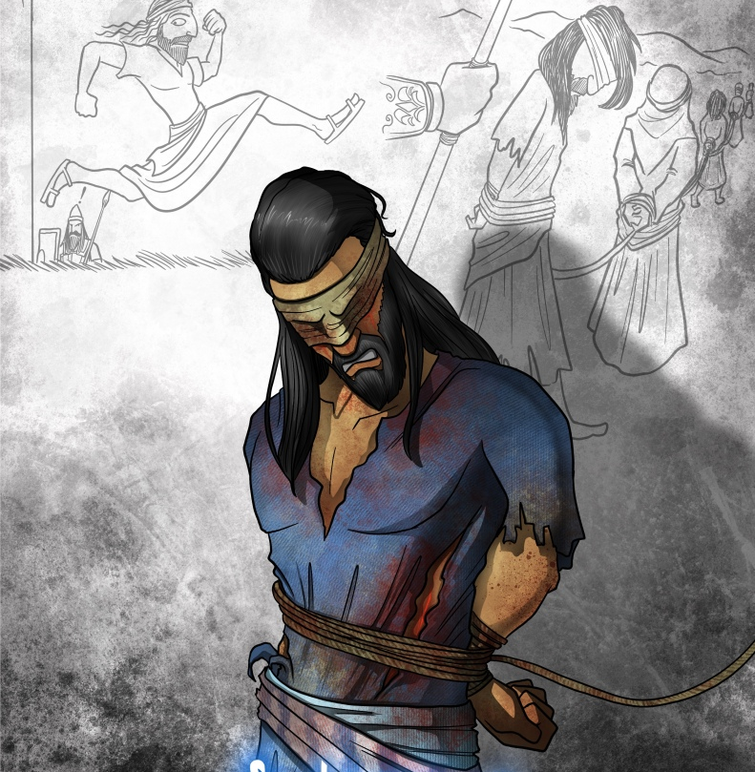
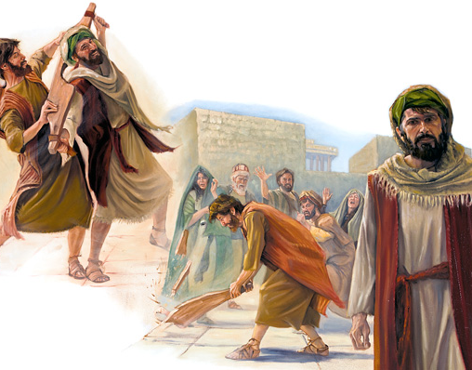
II. El Juicio sobre Sedequías
(vv. 4-7)
Notes:
4 Y fué que viéndolos Sedechîas, rey de Judá, y todos los hombres de guerra, huyeron, y saliéronse de noche de la ciudad por el camino de la huerta del rey, por la puerta entre los dos muros: y salió el rey por el camino del desierto.
5 Mas el ejército de los Caldeos los siguió, y alcanzaron á Sedechîas en los llanos de Jericó; y tomáronle, é hiciéronle subir á Nabucodonosor rey de Babilonia, á Ribla, en tierra de Hamath, y sentencióle.
6 Y degolló el rey de Babilonia los hijos de Sedechîas á su presencia en Ribla, haciendo asimismo degollar el rey de Babilonia á todos los nobles de Judá.
7 Y sacó los ojos al rey Sedechîas, y aprisionóle con grillos para llevarle á Babilonia.

Slide 18
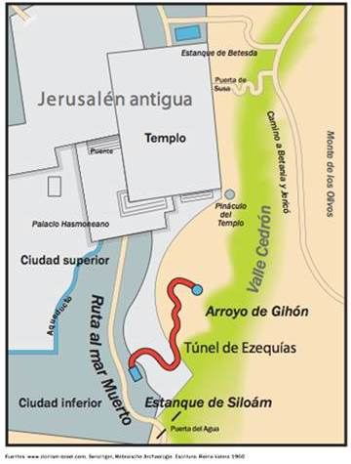
2) La captura del rey Sedequías.
Sedequias trata de huir junto a su ejercito por el valle de Cedron.
Tratando de huir de los caldeos, pero también tratando de escapar del juicio de Dios.
Es muy probable que había un pasaje privado subterráneo construido en tiempos de Ezequias.
Ezequiel 12:12 “Y al príncipe que está en medio de ellos llevarán á cuestas de noche, y saldrán; horadarán la pared para sacarlo por ella; cubrirá su rostro para no ver con sus ojos la tierra.”
Nehemías 3:15
4 Y fué que viéndolos Sedechîas, rey de Judá, y todos los hombres de guerra, huyeron, y saliéronse de noche de la ciudad por el camino de la huerta del rey, por la puerta entre los dos muros: y salió el rey por el camino del desierto.
Notes:
15 Y Sallum hijo de Chôl-hoce, príncipe de la región de Mizpa, restauró la puerta de la Fuente: él la reedificó, y la enmaderó, y levantó sus puertas, sus cerraduras y sus cerrojos, y el muro del estanque de Selah hacia la huerta del rey, y hasta las gradas que descienden de la ciudad de David.

Slide 19
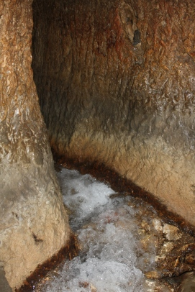
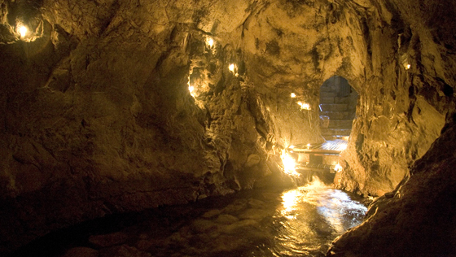
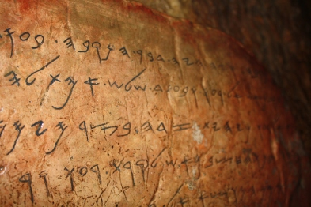
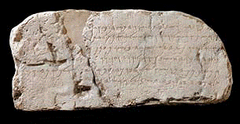
EVIDENCIA ARQUEOLOGICA
Tunel del Rey Ezequías
antigua inscripción hebrea detalla la construcción de un túnel por el rey Ezequías con el objeto de proteger su suministro de agua ante la invasión asiria.
n el Museo Arqueológico de Estambul se pueden apreciar las pruebas de un suceso en tiempos del rey Ezequías.
2° Reyes 20: 20 “Lo demás de los hechos de Ezechîas, y todo su vigor, y cómo hizo el estanque, y el conducto, y metió las aguas en la ciudad, ¿no está escrito en el libro de las crónicas de los reyes de Judá?”
El túnel, de unos 500 metros de largo, construido aproximadamente en el año 701 a.C., es una de las grandes maravillas de la ingeniería del mundo antiguo. Descubierto en 1838 por el afamado arqueólogo estadounidense Edward Robinson
Notes:
este túnel reveló uno de los secretos de su método de construcción cuando un muchacho árabe encontró tallada en una de sus paredes una antiquísima inscripción hebrea, que explica cómo dos equipos de hombres, trabajando desde extremos opuestos, cavaron simultáneamente hasta encontrarse en el medio. La inscripción fue llevada más tarde a Estambul por orden de los gobernantes otomanos de la ciudad.
2 CRONICAS 32:30 “Este Ezechîas tapó los manaderos de las aguas de Gihón la de arriba, y encaminólas abajo al occidente de la ciudad de David. Y fué prosperado Ezechîas en todo lo que hizo.”
Geólogos de la Universidad Hebraica de Jerusalén realizaron pruebas con carbono-14 en el revestimiento del acueducto subterráneo y concluyeron que fue construido alrededor del año 700 antes de Cristo (a.C.), no sólo para la conducción hídrica con el fin de abastecer la Ciudad de David – núcleo fortificado de la antigua Jerusalén – sino también como una forma de enfrentar la invasión de la Asiria de Senaquerib, el pueblo más poderoso de Oriente Medio en aquellos tiempos y enemigo de los judíos.

Slide 20
2) La captura del rey Sedequías.
5 Mas el ejército de los Caldeos los siguió, y alcanzaron á Sedechîas en los llanos de Jericó; y tomáronle, é hiciéronle subir á Nabucodonosor rey de Babilonia, á Ribla, en tierra de Hamath, y sentencióle.
6 Y degolló el rey de Babilonia los hijos de Sedechîas á su presencia en Ribla, haciendo asimismo degollar el rey de Babilonia á todos los nobles de Judá.
7 Y sacó los ojos al rey Sedechîas, y aprisionóle con grillos para llevarle á Babilonia.
8 Y los Caldeos pusieron á fuego la casa del rey y las casas del pueblo, y derribaron los muros de Jerusalem.
Los Caldeos alcanzan y capturan a Sedequias.
Ribla estaba a 320 km al norte de Jerusalén. Era el centro de operaciones babilónico para gobernar la región.
¿Quién captura a Sedequias?
Ezequiel 12:13 “Mas yo extenderé mi red sobre él, y será preso en mi malla, y harélo llevar á Babilonia, á tierra de Caldeos; mas no la verá, y allá morirá.”
Jeremías 32:4 , 34:3, 38:23, entre otros.
Notes:
Estaba situada en un punto estratégico donde se unían las carreteras militares entre Egipto y Mesopotamia
4 Y Sedechîas rey de Judá no escapará de la mano de los Caldeos, sino que de cierto será entregado en mano del rey de Babilonia, y hablará con él boca á boca, y sus ojos verán sus ojos,
3 Y no escaparás tú de su mano, sino que de cierto serás preso, y en su mano serás entregado; y tus ojos verán los ojos del rey de Babilonia, y te hablará boca á boca, y en Babilonia entrarás.
23 Sacarán pues, todas tus mujeres y tus hijos á los Caldeos, y tú no escaparás de sus manos, sino que por mano del rey de Babilonia serás preso, y á esta ciudad quemará á fuego.
Es Dios Juzgando JUZTAMENTE. Entendamos entonces lo terrible del pecado y lo terrible de no arrepentirse.
Terrible cosa es caer en las manos del Dios Vivo

Slide 21
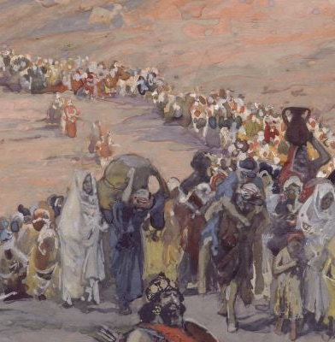
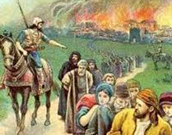
III. Destrucción y Exilio
(vv. 8-10)
Notes:
8 Y los Caldeos pusieron á fuego la casa del rey y las casas del pueblo, y derribaron los muros de Jerusalem.
9 Y el resto del pueblo que había quedado en la ciudad, y los que se habían á él adherido, con todo el resto del pueblo que había quedado, trasportólos á Babilonia Nabuzaradán, capitán de la guardia.
10 Empero Nabuzaradán, capitán de la guardia, hizo quedar en tierra de Judá del vulgo de los pobres que no tenían nada, y dióles entonces viñas y heredades.

Slide 22
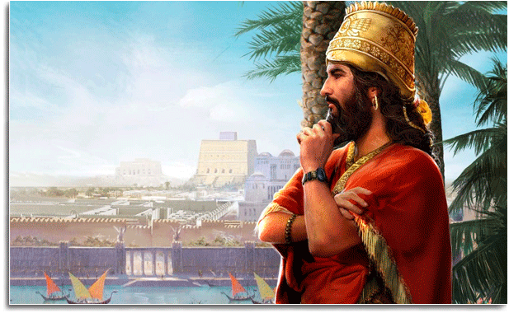
3) El destino de Sedequías, Jerusalén y el pueblo de Judá.
La caída de Jerusalén fue tan importante que las Escrituras la relatan cuatro veces
Aquí, en Jeremías 52, en 2 Reyes 25 y en 2 Crónicas 36
Todos menos los más pobres de la tierra fueron llevados como refugiados forzados y como exiliados a Babilonia.
Pudiese ser que los babilonios digieran que el dios del sol o dios nebo venció a Jehová.
Pero en realidad era Dios quien estaba controlando y moviendo los hilos.
Nabuzaradan Capitán de la Guardia.
10 Empero Nabuzaradán, capitán de la guardia, hizo quedar en tierra de Judá del vulgo de los pobres que no tenían nada, y dióles entonces viñas y heredades.
9 Y el resto del pueblo que había quedado en la ciudad, y los que se habían á él adherido, con todo el resto del pueblo que había quedado, trasportólos á Babilonia Nabuzaradán, capitán de la guardia.
Notes:
Misericordai en medio del Juicio.
Traten de ver el maor de Dios aun en su juicio.

Slide 23
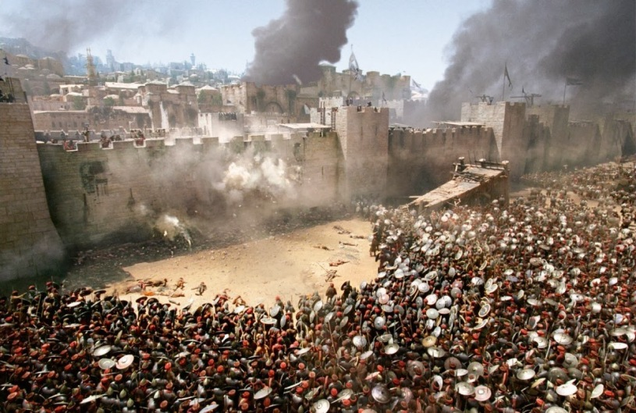
3) El destino de Sedequías, Jerusalén y el pueblo de Judá.
Dios dijo que el desastre vendría del norte (Jeremías 1;14, 4:6, 6:22, 13:20).
Dios dijo que una nación extraña y extranjera atacaría (Jeremías 5:15).
Dios dijo que Jerusalén sería rodeada y sitiada (Jeremías 4:17, 6:3, 6:6).
Dios dijo que habría hambre en la tierra (Jeremías 14:1-6, 14:16-18, 18:21).
Dios dijo que toda la tierra sería devastada (Jeremías 25:11).
Dios dijo que las naciones y los reinos serían derribados (Jeremías 1:10).
Dios dijo que la muerte entraría en la ciudad (Jeremías 9:21, 15:7-9, 18:21).
Dios dijo que los reyes enemigos se sentarían a las puertas de Jerusalén (Jeremías 1:15).
Dios dijo que la ciudad sería incendiada (Jeremías 21:10, 21:14, 32:29, 34:2, 34:22, 37:8, 38:18, 38:23).
Dios dijo que el pueblo sería llevado al exilio (Jeremías 10:17-18, 13:17-19, 15:14, 17:4).

Slide 24
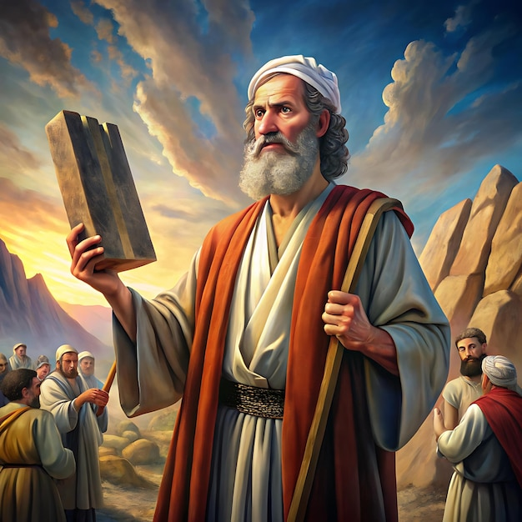
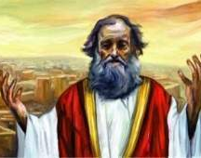
IV. La Liberación de Jeremías
(vv. 11-14)
Notes:
11 Y Nabucodonosor había ordenado á Nabuzaradán capitán de la guardia, acerca de Jeremías, diciendo:
12 Tómale, y mira por él, y no le hagas mal ninguno; antes harás con él como él te dijere.
13 Envió por tanto Nabuzaradán capitán de la guardia, y Nabusazbán, Rabsaris, y Nergal-sarezer, y Rabmag, y todos los príncipes del rey de Babilonia;
14 Enviaron entonces, y tomaron á Jeremías del patio de la cárcel, y entregáronlo á Gedalías hijo de Ahicam, hijo de Saphán, para que lo sacase á casa: y vivió entre el pueblo.

Slide 25
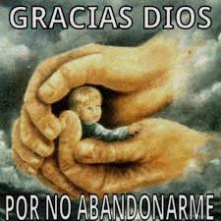
4) Dios protege al Justo
11 Y Nabucodonosor había ordenado á Nabuzaradán capitán de la guardia, acerca de Jeremías, diciendo:
12 Tómale, y mira por él, y no le hagas mal ninguno; antes harás con él como él te dijere.
¿Cómo supo Nabucodonosor de Jeremias?
Los desertores de las deportaciones anteriores hablaban de el.
Como Dios utilizaba a los reyes entonces estaba claro la seguridad de Jeremías.
Utiliza al mismísimo Rey del mundo en este tiempo para dar la orden de cuidar a Jeremías.
Dios tiene control de absolutamente todo.
Promesa para el justo de vida y salvación
Promesa para el impío de muerte y perdición.
Notes:
Ahora un anciano, Jeremías fue liberado de la prisión, protegido por los babilonios, y se le permitió vivir entre el pueblo una vez más. Esta fue una demostración de la gracia de Dios, incluso en el contexto más amplio del juicio.
14 Enviaron entonces, y tomaron á Jeremías del patio de la cárcel, y entregáronlo á Gedalías hijo de Ahicam, hijo de Saphán, para que lo sacase á casa: y vivió entre el pueblo.

Slide 26
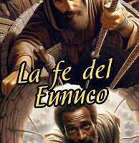
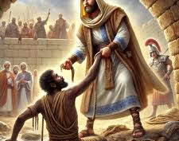
V. La Promesa a Ebed-melec
(vv. 15-18)
Notes:
15 Y había sido palabra de Jehová á Jeremías, estando preso en el patio de la cárcel, diciendo:
16 Ve, y habla á Ebed-melec Etiope, diciendo: Así ha dicho Jehová de los ejércitos, Dios de Israel: He aquí traigo yo mis palabras sobre esta ciudad para mal, y no para bien; y vendrán á ser en aquel día á presencia tuya.
17 Mas en aquel día yo te libraré, dice Jehová, y no serás entregado en mano de aquellos de quienes tú temes.
18 Porque ciertamente te libraré, y no caerás á cuchillo, sino que tu vida te será por despojo, porque tuviste confianza en mí, dice Jehová.

Slide 27
5) Ebed – Melec
Salvo.
Este fue el hombre que rescató a Jeremías cuando el profeta estaba cerca de la muerte en el calabozo parecido a una cisterna descrita en Jeremías 38.
Dios le asegura a Ebed-Melec que la catástrofe sobre Jerusalén era en realidad su voluntad y se cumpliría.
Aunque la destrucción de Jerusalén era segura, también lo era la liberación del hombre que rescató al profeta de Dios y que puso su confianza en Dios.
Ebed-Melec requirió mucho valor para oponerse a los príncipes de Judá y apelar la decisión del rey (Jeremías 38:7-13), pero ese riesgo y valor fueron recompensados.
Esto muestra que no era necesario ser un profeta famoso para recibir la gracia de Dios en medio del juicio.
16 Ve, y habla á Ebed-melec Etiope, diciendo: Así ha dicho Jehová de los ejércitos, Dios de Israel: He aquí traigo yo mis palabras sobre esta ciudad para mal, y no para bien; y vendrán á ser en aquel día á presencia tuya.
17 Mas en aquel día yo te libraré, dice Jehová, y no serás entregado en mano de aquellos de quienes tú temes.
18 Porque ciertamente te libraré, y no caerás á cuchillo, sino que tu vida te será por despojo, porque tuviste confianza en mí, dice Jehová.
Notes:
Ebed-Melec pudo venir y encontrar refugio en el Dios de Israel a través de la confianza, a través de la fe. “Podemos notar que no dice nada del heroísmo, la compasión o el ingenio de su operación de rescate, aunque estos fueron sobresalientes: solo de la fe en Dios que fue el motivo principal de todos ellos”. (Kidner)
iii. “Es profético que en la víspera de la caída de la nación, un hombre pagano entrara en unión con Dios”. (Maclaren)
iv. “Un hombre, además de Jeremías, tuvo su confianza en el lugar correcto. ¿Fue uno de los pocos ‘conversos’ del profeta despreciado?”. (Cundall)

Slide 28
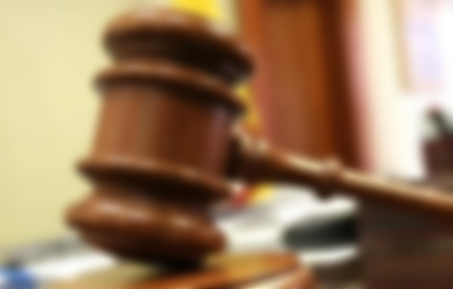
Dios es el Justo Juez
SALMO 7:11-13
SALMO 50:6
VERDAD BIBLICA
2° TESALONICENSES 1:8-9
SALMO 11:7
Notes:
28 Porque Jehová ama la rectitud, Y no desampara sus santos: Mas la simiente de los impíos será extirpada.
Jesús es nuestro abogado y Dios Nunca ha perdido un caso Y dijo una vez Vete, pero no peques Que ni yo te condeno Pero no condenes Porque con la vara que midas serás medido.
Yo tengo un abogado Que es mi justo juez
11 Dios es el que juzga al justo: Y Dios está airado todos los días contra el impío.
12 Si no se convirtiere, él afilará su espada: Armado tiene ya su arco, y lo ha preparado.
13 Asimismo ha aparejado para él armas de muerte; Ha labrado sus saetas para los que persiguen.
8 En llama de fuego, para dar el pago á los que no conocieron á Dios, ni obedecen al evangelio de nuestro Señor Jesucristo;
9 Los cuales serán castigados de eterna perdición por la presencia del Señor, y por la gloria de su potencia,
6 Y denunciarán los cielos su justicia; Porque Dios es el juez.
salmo 11:7 Porque el justo Jehová ama la justicia: Al recto mirará su rostro.
Salmo 37:28 versículo a aprender 28 Porque Jehová ama la rectitud, Y no desampara sus santos: Mas la simiente de los impíos será extirpada.

Slide 29

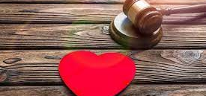
Resumen
Se narra la toma de Jerusalén por el ejército de Babilonia. El rey Sedequías huye, pero es capturado, y es testigo de la ejecución de sus hijos antes de que le saquen los ojos.
La ciudad es destruida, sus líderes asesinados, y el pueblo es deportado por tercera y ultima vez. Sin embargo, Jeremías es liberado por orden directa del rey Nabucodonosor y entregado a Gedalías.
Además, Ebed-melec, el etíope que ayudó a Jeremías antes, recibe una promesa de salvación personal por su fe y obediencia.
El capítulo enseña cómo se cumple fielmente la palabra de Dios, tanto en juicio como en salvación.

Slide 30
Aplicaciones
Subestiman el juicio de Dios, porque no le conocen realmente
EL Cristiano muchas veces hace oídos sordos al juicio de Dios porque no es algo bonito de hablar y escuchar.
Dios es Justo Juez por lo tanto es Fuego consumidor y también Amor y misericordia.
Hebreo 10:26-31 “26 Porque si pecáremos voluntariamente después de haber recibido el conocimiento de la verdad, ya no queda sacrificio por el pecado, 27 Sino una horrenda esperanza de juicio, y hervor de fuego que ha de devorar á los adversarios. 28 El que menospreciare la ley de Moisés, por el testimonio de dos ó de tres testigos muere sin ninguna misericordia: 29 ¿Cuánto pensáis que será más digno de mayor castigo, el que hollare al Hijo de Dios, y tuviere por inmunda la sangre del testamento, en la cual fué santificado, é hiciere afrenta al Espíritu de gracia? 30 Sabemos quién es el que dijo: Mía es la venganza, yo daré el pago, dice el Señor. Y otra vez: El Señor juzgará su pueblo. 31 Horrenda cosa es caer en las manos del Dios vivo.”
Debemos entender primero que antes del juicio hay una LAAAARGA cantidad de advertencias en un periodo enorme de tiempo para arrepentimiento.
Dios va juzgar a toda la humanidad al igual como juzgo a su pueblo en el año 580 antes de cristo.
Debemos ser como Noe predicando en un mundo que nos ve locos. Como Jeremías advirtiendo sin retener palabras. Como Isaías predicando como serán las cosas. Como Cristo exhortando enseñando con amor.
Notes:
El salmo 50 es un salmo de Juicio.
¿TE DA MIEDO EL JUICIO DE DIOS? ¿Te da miedo el apocalipsis?
SI: Entonces cuidado porque podriase que no seas salvo.
NO: Eres un hombre hijo de Dios que entiende la soberanía de Dios y entiendes que todo lo tiene en control y como eres hijo de Dios sabes que tienes eternidad alegre lleno de gozo en los cielos junto con el.

Slide 31
Aplicaciones
Dios cumple su palabra y el juzgará a toda la humanidad.
Con el Tiempo Dios hace Justicia.
Con el tiempo aprendes que todo lo que sembramos tarde o temprano lo cosechamos.
Aprendemos que todo el que humilla o desprecia o pisotea a otros, tarde o temprano probara el mismo dolor multiplicado, no porque el hombre lo desee sino porque Dios es Justo.
Galatas 6:7 “No os engañeis: Dios no puede ser burlado: que todo lo que el hombre sembrare, eso también segará.
El que humilla a otros olvida que fuimos creados a imagen de Dios
Genesis 1:27 “Y crió Dios al hombre á su imagen, á imagen de Dios lo crió; varón y hembra los crió.”
El que desprecia a su hermano no solo lastima a esa persona sino lastima Dios mismo.
Aunque parezca que el mal triunfa la justicia de Dios nunca falla. Con el Tiempo todo sale a la Luz.
Con el tiempo cada acto de desprecio cosecha su propia consecuencia.
Santiago 2:13 “Porque juicio sin misericordia será hecho con aquel que no hiciere misericordia: y la misericordia se gloría contra el juicio.”
El que hoy desprecia mañana será despreciado, el que hoy humilla Mañana será humillado.
Pero también es cierto que el que siembra amor también cosechara amor.
Mateo 5:7 “Bienaventurados los misericordiosos: porque ellos alcanzarán misericordia.”
Con el tiempo el BIEN VENCERÁ.
Notes:
No te de temor hablar y andar en Cristo en este mundo lleno de ignorancia y parásitos mentales.
Remamos contra la corriente predicando locura para el que nso escucha pero seamos valiente como Jeremías. Jeremias predicó verdad pero parecía locura para ellos.
ISAIAS 33:22 “ Porque Jehová es nuestro juez, Jehová es nuestro legislador, Jehová es nuestro Rey, él mismo nos salvará.”
Amen.

Slide 32
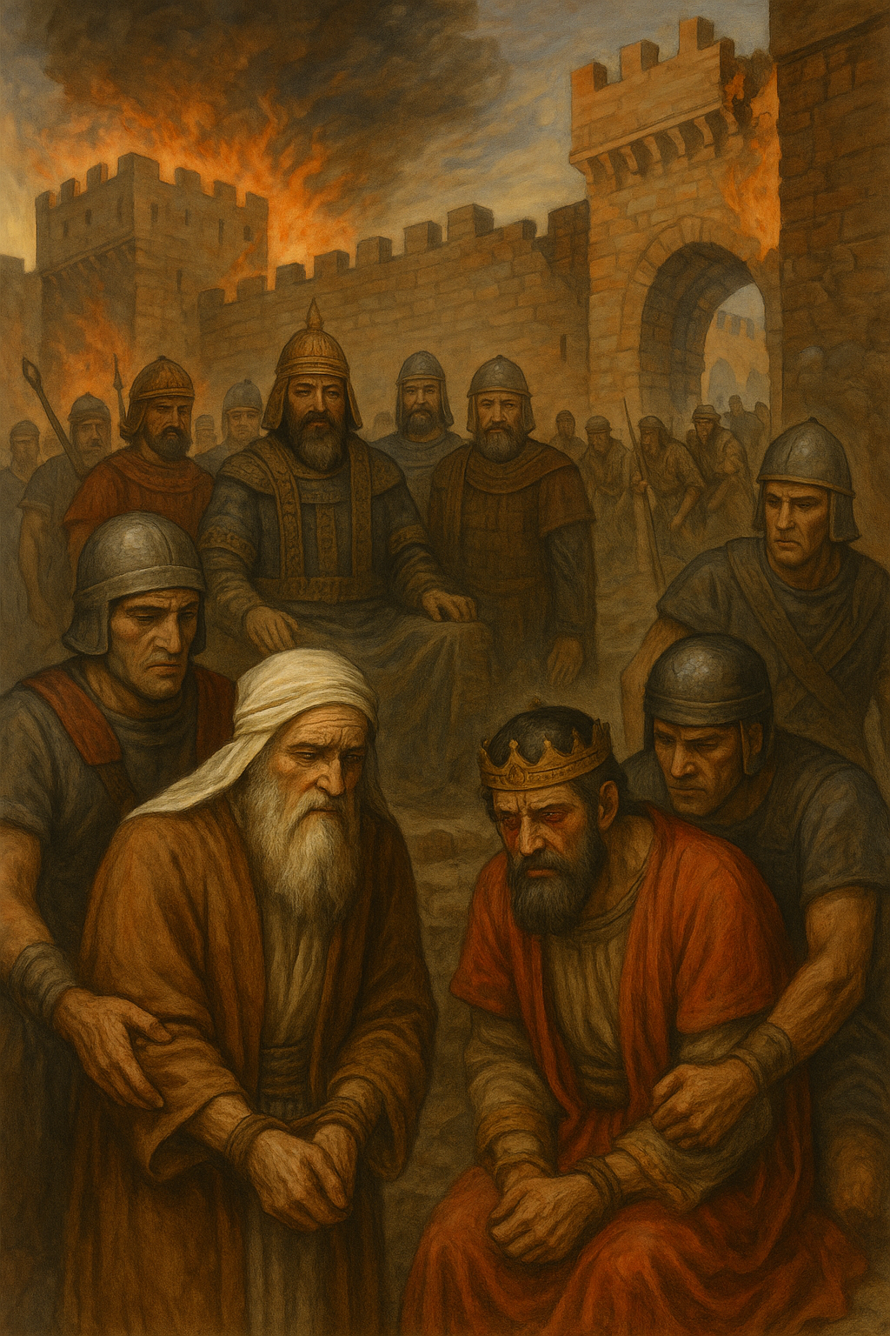
Comentarios
Cuando se Cumple la Palabra: “El Juicio de Jerusalén y la Fidelidad de Dios”

